Slide 1

SEMINAR-9
Tema 9: Principiul II al termodinamicii

Slide 2

Introducere
SEMINAR-9
Principiul II al termodinamicii
Studiind proprietățile sistemelor macroscopice am clasificat procesele ce se produc
în reversibile și ireversibile.
Procesele care se pot realiza și în sens invers, astfel că la revenirea sistemului
în stare inițială nu se produce nici o schimbare în mediul exterior se numesc procese reversibile.
Procesele care nu satisfac această condiție se numesc procese ireversibile.
Strict vorbind, toate procesele reale sunt ireversibile.
Procesele reversibile sunt idealizări ale proceselor reale.
2

Slide 3
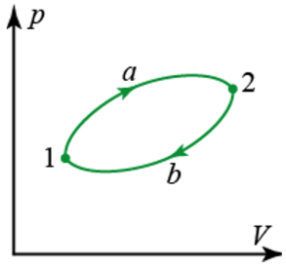
Breviar
SEMINAR-9
Procesele termodinamice pot fi clasificate și după legătura dintre starea finală şi cea iniţială, în ciclice și neciclice.
Procesul, în urma căruia sistemul revine în starea inițială se numește proces ciclic.
Un ciclu reversibil se reprezintă pe diagrama P-V printr-o curbă închisă.
Randament
al mașinii termice
unde
- cantitatea de căldură primită
- cantitatea de căldură cedată
3

Slide 4
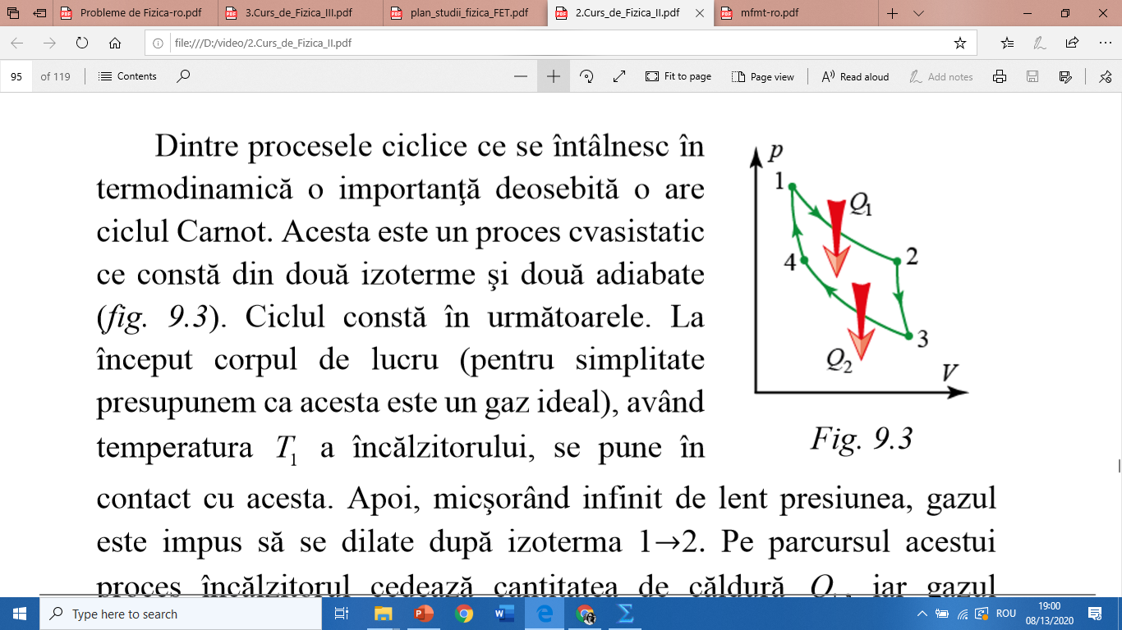
Breviar
SEMINAR-9
Dintre procesele ciclice ce se întâlnesc în termodinamică, o importanță deosebită
o are ciclul Carnot
un proces cvasistatic ce constă din
două izoterme și două adiabate.
1- 2 - proces izotermic
3- 4 - proces izotermic
2- 3 - proces adiabatic
4- 1 - proces adiabatic
Randament
al ciclului Carnot
unde
- temperatura sursei calde
- temperatura sursei reci
4

Slide 5
Breviar
SEMINAR-9
Teorema Carnot (prima parte)
Randamentul mașinii Carnot depinde numai de temperaturile și ale încălzitorului
si răcitorului și nu depinde de structura mașinii și nici de tipul corpului de lucru.
Teorema Carnot (a doua parte)
Randamentul oricărei mașini termice nu poate întrece randamentul mașinii ideale,
ce funcționează după ciclul Carnot între aceleași temperaturi ale încălzitorului și
răcitorului.
Prima formulare a principiului al II- lea al termodinamicii (după Carnot)
Pentru ca o mașină termică să lucreze ciclic, producând lucru mecanic, sunt necesare două surse de căldură, sursa caldă cu temperatura și sursa rece cu ; atunci randamentul mașinii termice este:
5

Slide 6
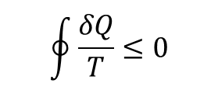
Breviar
SEMINAR-9
Principiul al II- lea al termodinamicii (dată de R. Clausius)
este imposibilă trecerea spontană (de la sine) a căldurii, de la corpurile cu temperaturi
mai joase, la corpuri cu temperaturi mai înalte.
Principiul al II- lea al termodinamicii (dată de W. Thomson)
sunt imposibile procesele termice, unicul rezultat al cărora, ar fi transormarea integrală
în lucru mecanic a căldurii primite.
Căldură redusă -
Inegalitatea Clausius -
$$\oint{\frac{δQ}{T}≤0}$$
6

Slide 7
Breviar
SEMINAR-9
Căldura redusă primită de sistem într-un proces elementar reversibil reprezintă
diferențiala totală a unei funcții de stare S, numită entropie.
Considerăm un sistem izolat
Atunci,
expresia matematică a principiului al II-lea
al termodinamicii
dacă
- proces ireversibil
dacă
- proces reversibil
6

Slide 8
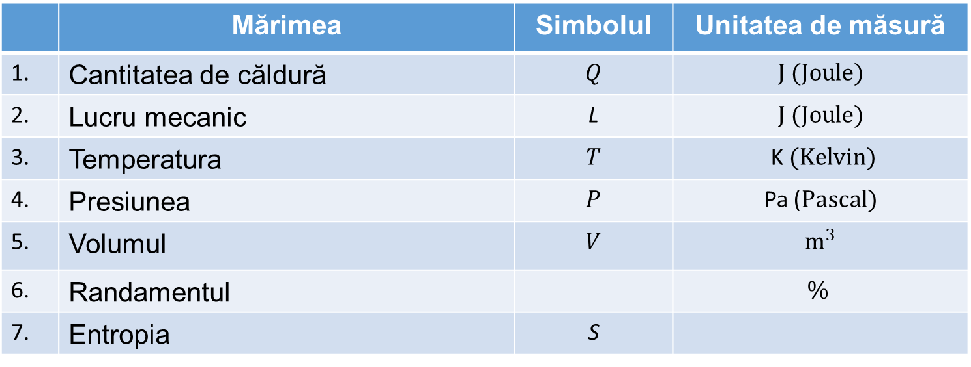
Breviar
SEMINAR-9
Unități de măsură
 | Mărimea | Simbolul | Unitatea de măsură
1. | Cantitatea de căldură | $$Q$$ | $$J (Joule)$$
2. | Lucru mecanic | L | $$J (Joule)$$
3. | Temperatura | $$T$$ | K $(Kelvin)$
4. | Presiunea | $$P$$ | Pa ($Pascal)$
5. | Volumul | $$V$$ | $$m^{3}$$
6. | Randamentul |  | $$\%$$
7. | Entropia | S
7

Slide 9
Problema nr. 1
SEMINAR-9
Conținutul problemei
Problemă:
Oxigenul cu masa de 0,2 kg este încălzit de la până la . Să se afle variaţia entropiei, dacă se ştie că procesul are loc la presiune constantă egală cu cea atmosferică.
8

Slide 10
Problema nr. 1
SEMINAR-9
Rezolvarea problemei
Se dă:
Conform definției, variația entropiei este descrisă de relația:
Din condițiile problemei avem, că oxigenul este încălzit la presiune
constantă
Conform principiului I al termodinamicii, cantitatea de căldură primită de oxigen în urma
transformării izobare este:
Înlocuind relația (2) în (1) și efectuând operația de integrare, avem:
9

Slide 11
Problema nr. 1
SEMINAR-9
Rezolvarea problemei (continuare)
Deci, vom avea:
Cunoaștem că căldura molară a gazului, la presiune constantă este :
Deoarece molecula de oxigen este biatomică, ea are 5 grade de libertate.
Astfel vom obține formula finală:
Masa molară a oxigenului este :
Efectuând calculele, vom primi:
10

Slide 12
Problema nr. 2
SEMINAR-9
Conținutul problemei
Problemă:
Un mol de gaz ideal biatomic, aflat la presiunea de 100 kPa şi temperatura de 300 K, este încălzit la volum constant până când presiunea devine 200 kPa. Apoi, gazul se dilată izoterm până la presiunea iniţială, după care se comprimă izobar până la volumul iniţial. Construiţi graficul ciclului şi determinaţi temperatura gazului în punctele sale caracteristice, precum şi randamentul ciclului.
11

Slide 13
Problema nr. 2
SEMINAR-9
Rezolvarea problemei
Se dă
a) Construim graficul :
V = const
12

Slide 14
Problema nr. 2
SEMINAR-9
Rezolvarea problemei (continuare )
b) Din ecuația de stare a gazului ideal, pentru starea 1, vom avea:
sau
Efectuând calculele, obținem:
Gazul ideal trece din starea 1 în starea 2 în urma unei transformări izocore.
Deci, utilizând ecuația Mendeleev-Clayperon, pentru starea 2,
temperatura gazului va fi:
sau
Efectuând calculele, obținem:
13

Slide 15
Problema nr. 2
SEMINAR-9
Rezolvarea problemei (continuare )
Trecerea gazului ideal din starea 2 în starea 3, are loc în urma unei transformări izoterme.
Deci, temperatura gazului în starea 3 va fi egală cu temperatura gazului în starea 2,
adică:
Conform ecuației de stare a gazului ideal, vom calcula volumul ocupat de gaz, în starea 3.
sau
Efectuând calculele, obținem:
14

Slide 16
Problema nr. 2
SEMINAR-9
Rezolvarea problemei (continuare )
Randamentul ciclului dat, a gazului ideal în caz general este:
unde
cantitatea de căldură cedată de încălzitor
sau
cantitatea de căldură primită de răcitor
Pentru determinarea randamentului ciclului, mai întâi vom calcula cantitățile de căldură primite sau cedate de gaz, pentru fiecare transformare.
Transformarea 1-2
În procesul izocor, lucrul gazului este egal cu zero , deci conform principiului I al termodinamicii, obținem:
sau
15

Slide 17
Problema nr. 2
SEMINAR-9
Rezolvarea problemei (continuare )
După cum cunoaștem, căldura calorică la volum constant este:
Astfel obținem:
sau, calculând vom primi:
Transformarea 2-3
La transformarea izotermă, energia internă a gazului nu variază, deci
Astfel, conform principiului I al termodinamicii, obținem:
Efectuând calculele, primim:
16

Slide 18
Problema nr. 2
SEMINAR-9
Rezolvarea problemei (continuare )
Transformarea 3-1
Conform principiului I al termodinamicii, cantitatea de căldură la procesul izobar este:
dar, căldura calorică la presiune constantă este:
Deci, vom avea:
Calculând, vom obține:
Observăm că în urma transformărilor izocore și izoterme, gazul primește căldură . Deci, cantitatea de căldură cedată de încălzitor, va fi:
17

Slide 19
Problema nr. 2
SEMINAR-9
Rezolvarea problemei (continuare )
Cantitatea de căldură cedată de încălzitor, va fi:
În urma transformării izobare, gazul cedează căldură . Deci, cantitatea de căldură primită de răcitor, va fi:
Astfel, randamentul ciclului va fi:
Răspuns:
18

Slide 20
Problema nr. 3
SEMINAR-9
Conținutul problemei
Problemă:
O maşină termică ideală funcţionează după ciclul Carnot. Temperaturile încălzitorului şi răcitorului sunt 500 K şi, respectiv, 250 K. Să se afle randamentul ciclului, precum şi lucrul al corpului de lucru la expansiunea izotermă, dacă se ştie că la comprimarea izotermă s-a efectuat lucrul
19

Slide 21
Problema nr. 3
SEMINAR-9
Rezolvarea problemei (continuare )
Se dă
Randamentul mașinii termice ideale ce funcționează după ciclul Carnot
este:
Substituind valorile numerice ale mărimilor și vom avea:
sau
Ciclul Carnot constă din două izoterme și două adiabate.
20

Slide 22
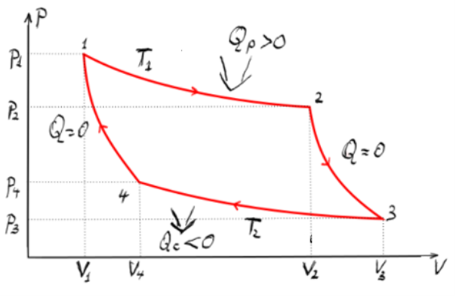

Problema nr. 2
SEMINAR-9
Rezolvarea problemei (continuare )
La dilatarea izotermică (transformarea 1-2),
gazul efectuiază lucrul :
iar, la comprimarea izotermică ( transformarea 3 - 4),
asupra gazului se efectuiază lucrul :
Pentru transformările adiabatice, putem scrie:
transformarea 2 – 3 :
transformarea 4 – 1 :
$$T_{2}V_{4}^{γ−1}=T_{1}V_{1}^{γ−1} (4)$$
21

Slide 23
Problema nr. 3
SEMINAR-9
Rezolvarea problemei (continuare )
Împărțind relația (3) la (4), obținem:
sau
Din relația (2) avem:
Luând în considerație relațiile (5) și (6), formula (1), obține forma:
sau
Calculând, primim:
Răspuns:
22

Slide 24
Problema nr. 4
SEMINAR-9
Conținutul problemei
Problemă:
O masă de 100 g de hidrogen a fost încălzită la presiune contantă, astfel încât volumul gazului a crescut de 3 ori. Apoi hidrogenul a fost răcit la volum constant, astfel încât presiunea a scăzut de 3 ori. Să se afle variaţia entropiei gazului.
23

Slide 25
Problema nr. 4
SEMINAR-9
Rezolvarea problemei
Se dă
Variația entropiei sistemului este:
unde:
- variația entropiei în procesul izobar;
- variația entropiei în procesul izocor;
Cantitatea de căldură în procesul izobar este:
Iar, cantitatea de căldură în procesul izocor va fi:
Astfel, înlocuind relațiile pentru în relațiile pentru variațiile entropei, obținem:
24

Slide 26
Problema nr. 4
SEMINAR-9
Rezolvarea problemei (continuare )
Pentru procesul izobar, avem:
sau
iar, pentru procesul izocor, avem:
sau
Astfel, obținem:
Sau din condițiile problemei, avem:
sau
Calculând, obținem:
25

